Slide 1
সবাইকে শুভেচ্ছা

Slide 2
পরিচিতি
বাদল চন্দ্র বর্মণ
সহকারী শিক্ষক (গণিত)
পাটুয়াভাঙ্গা উচ্চ বিদ্যালয়
পাকুন্দিয়া, কিশোরগঞ্জ।
E-mail:
pritybadalpakundia@gmail.com
মোবাইলঃ ০১৭১৫৬৩০৬৭১
শ্রেণীঃ নবম
বিষয়ঃ গণিত
অধ্যায়ঃ ষষ্ঠ
সময়ঃ ৫০ মিনিট

Slide 3
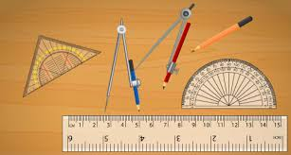
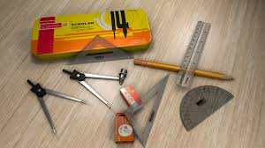
নিচের চিত্রগুলো কিসের?

Slide 4
আজকের পাঠঃ জ্যামিতির মৌলিক ধারণা

Slide 5
শিখনফল
এই পাঠ শেষে শিক্ষার্থীরা---
১। জ্যামিতি কী তা বলতে পারবে।
২। বিন্দু,তল,ঘনবস্তু কী তা বর্ণনা করতে পারবে।
৩। কোণ,ত্রিভুজ ও চতুর্ভুজের প্রকারভেদ ব্যাখ্যা করতে পারবে।

Slide 6
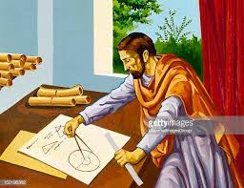
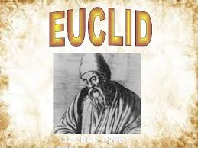
জ্যামিতিঃ ‘জ্যা’ অর্থ ভূমি, ‘মিতি’ অর্থ পরিমাপ। সুতরাং ‘জ্যামিতি’ শব্দের অর্থ ভূমির পরিমাপ। গণিত শাস্ত্রের যে শাখায় ভূমির পরিমাপ সম্পর্কে আলোচনা করা হয়,তাকে জ্যামিতি বলে। খৃষ্টপূর্ব ৩০০ অব্দে গ্রিক পণ্ডিত ইউক্লিড ধারাবাহিকভাবে তার Elements পুস্তকের ১৩টি খণ্ডে জ্যামিতিক পরিমাপ পদ্ধতির সংজ্ঞা ও প্রক্রিয়াসমূহ লিপিবদ্ধ করেন।

Slide 7
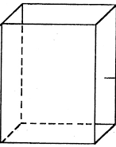
ঘনবস্তুঃ যে বস্তুর দৈর্ঘ্য,প্রস্থ ও উচ্চতা বা বেধ আছে, তাকে ঘনবস্তু বলে।
যেমনঃ ইট,বই, ম্যাচ, বাক্স, ইত্যাদি।
দৈর্ঘ্য
ঘনবস্তু
উচ্চতা
প্রস্থ

Slide 8
বিন্দুঃ যার শুধুমাত্র অবস্থান আছে কিন্তু দৈর্ঘ্য, প্রস্থ ও উচ্চতা বা বেধ কিছুই নেই তাকে বিন্দু বলে। পেন্সিলের সরু মাথা দিয়ে কাগজে ফোঁটা দিলে একে বিন্দুর প্রতিকৃতি বলে ধরা হয় এবং বিন্দুকে A,B,C,P,Q ইত্যাদি অক্ষর দিয়ে প্রকাশ করা হয়।
A
B
C
P
Q
রেখাঃ যার নির্দিষ্ট প্রান্তবিন্দু বা দৈর্ঘ্য নেই, তাকে রেখা বলে।নিচের চিত্রে AB একটি রেখা
A
B

Slide 9
রেখাংশঃ যার দুইটি প্রান্তবিন্দু আছে এবং নির্দিষ্ট দৈর্ঘ্য আছে, তাকে রেখাংশ বলে। নিচের চিত্রে AB একটি রেখাংশ
A
B
রশ্মিঃ যার নির্দিষ্ট দৈর্ঘ্য নেই এবং একটি মাত্র প্রান্তবিন্দু থাকে,তাকে রশ্মি
বলে । নিচের চিত্রে CD একটি রশ্মি।
C
D

Slide 10
কোণঃ একই সমতলে দুইটি রশ্মি একটি বিন্দুতে মিলিত হলে ঐ মিলিত স্থানে একটি কোণ তৈরি হয়। রশ্মি দুইটিকে কোণের বাহু এবং তাদের সাধারণ বিন্দুকে শীর্ষবিন্দু বলে।চিত্রে BA এবং CA রশ্মির প্রান্তবিন্দুদ্বয় A বিন্দুতে মিলিত হয়ে BAC একটি কোণ উৎপন্ন করেছে।
B
A
C

Slide 11
লম্ব, সমকোণঃ একটি সরলকোণের সমদ্বিখণ্ডককে লম্ব এবং সংশিষ্ট সন্নিহিত কোণের প্রত্যেকটিকে সমকোণ বলে।নিচের চিত্রে OC লম্ব এবং AOC <DOC প্রত্যেকটি সমকোণ।
<
C
A
D
O
সূক্ষ্মকোণ ও স্থূলকোণঃ এক সমকোণ থেকে ছোট কোণকে সূক্ষ্মকোণ এবং এক সমকোণ থেকে বড় কিন্তু দুই সমকোণ থেকে ছোট কোণকে স্থূলকোণ বলা হয়। চিত্রে AOC সূক্ষ্মকোণ এবং AOD স্থূলকোণ। এখানে AOB এক সমকোণ।
<
B
c
D
A
O

Slide 12
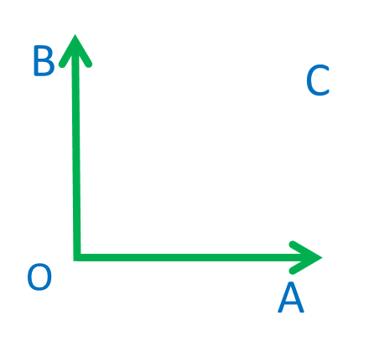
পূরক কোণঃ দুইটি কোণের পরিমাপের যোগফল এক সমকোণ বা ৯০^{০} হলে, কোণ দুইটির একটিকে অপরটির পূরক কোণ বলে। নিচের চিত্রে AOC এবং
BOC কোণ দুইটি একটি অপরটির পূরক কোণ।
<
<
সম্পূরক কোণঃ দুইটি কোণের পরিমাপের যোগফল দুই সমকোণ বা ১৮০^{০} হলে, কোণ দুইটির একটিকে অপরটির সম্পূরক কোণ বলে। নিচের চিত্রে AOC এবং BOC কোণ দুইটি একটি অপরটির সম্পূরক কোণ।
<
<
C
A
B
O

Slide 13
সরল কোণঃ দুইটি পরস্পর বিপরীত রশ্মি তাদের সাধারণ প্রান্তবিন্দুতে যে কোণ উৎপন্ন করে, তাকে সরল কোণ বলে।চিত্রে BAC কে সরল কোণ বলে। সরল কোণের পরিমাপ দুই সমকোণ বা ১৮০^{০}।
C
A
B
সন্নিহিত কোণঃ যদি সমতলে দুইটি কোণের একই শীর্ষবিন্দু হয় ও তাদের একটি সাধারণ রশ্মি থাকে এবংকোণদ্বয় সাধারণ রশ্মির বিপরীত পাশে অবস্থান করে, তবে ঐ কোণদ্বয়কে সন্নিহিত কোণ বলে। BAC এবং CAD পরস্পর সন্নিহিত কোণ।
B
C
A
D

Slide 14
বিপ্রতীপ কোণঃ কোনো কোণের বাহুদ্বয়ের বিপরীত রশ্মিদ্বয় যে কোণ তৈরি করে তাকে ঐ কোণের বিপ্রতীপ কোণ বলে। নিচের চিত্রে BOD ও AOC পরস্পর বিপ্রতীপ কোণ।
<
<
D
A
O
B
C
প্রবৃদ্ধ কোণঃ দুই সমকোণ থেকে বড় কিন্তু চার সমকোণ থেকে ছোট কোণকে প্রবৃদ্ধ কোণ বলা হয়। চিত্রে চিহ্নিত AOC প্রবৃদ্ধ কোণ।
<
A
O
C

Slide 15
রৈখিকযুগল কোণঃ দুইটি সন্নিহিত কোণের বহিঃস্থ বাহুদ্বয় যদি বিপরীত রশ্মি হয় অর্থাৎ একই সরলরেখার অংশ হয়, তবে কোণ দুইটিকে রৈখিক যুগল কোণ বলা হয়। চিত্রে AOB ও COB রৈখিকযুগল কোণ।
B
A
C
O
P
একান্তর কোণ ও অনুরূপ কোণঃ দুইটি সমান্তরাল সরলরেখাকে অপর একটি সরলরেখা ছেদ করলে ছেদকের একই পাশে উৎপন্ন কোণদ্বয়কে অনুরূপ কোণ এবং বিপরীত পাশে উৎপন্ন কোণদ্বয়কে একান্তর কোণ বলে। পাশের চিত্রে PEB ও EFD অনুরূপ কোণ এবং AEF ও EFD একান্তর কোণ।
E
A
B
F
C
D
Q

Slide 16
ত্রিভুজঃ তিন বাহু দ্বারা আবদ্ধ চিত্রকে ত্রিভুজ বলে।
নিচের চিত্রে ক খ গ একটি ত্রিভুজ।
ক
খ
গ

Slide 17
বাহুভেদে ত্রিভুজ তিন প্রকার। যথা- সমবাহু ত্রিভুজ, সমদ্বিবাহু ত্রিভুজ এবং বিষম বাহু ত্রিভুজ।
ক
সমবাহু ত্রিভু্জঃ যে ত্রিভুজের তিন বাহু সমান তাকে সমবাহু ত্রিভুজ বলে। পাশের চিত্রে ক খ গ একটি সমবাহু ত্রিভুজ ।
খ
গ
প
সমদ্বিবাহু ত্রিভুজঃ যে ত্রিভুজের দুই বাহু সমান তাকে সমদ্বিবাহু ত্রিভুজ বলে। পাশের চিত্রে প ফ ম একটি সমদ্বিবাহু ত্রিভুজ।
ফ
ম
বিষমবাহু ত্রিভুজঃ যে ত্রিভুজের তিনটি বাহুই পরস্পর অসমান তাকে বিষমবাহু ত্রিভুজ বলে।পাশের চিত্রে ব ভ ল একটি বিষমবাহু ত্রিভুজ।
ব
ভ
ল

Slide 18
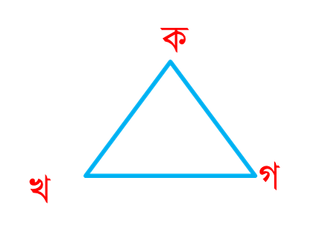
কোণভেদে ত্রিভুজ তিন প্রকার। যথা- সূক্ষ্মকোণী ত্রিভুজ, স্থূলকোণী ত্রিভুজ এবং সমকোণী ত্রিভুজ।
সূক্ষ্মকোণী ত্রিভু্জঃ যে ত্রিভুজের প্রত্যেক কোণ সূক্ষ্মকোণ তাকে সূক্ষ্মকোণী ত্রিভুজ বলে। পাশের চিত্রে ক খ গ একটি সূক্ষ্মকোণীত্রিভুজ ।
স্থূলকোণী ত্রিভু্জঃ যে ত্রিভুজের একটি কোণ স্থূলকোণ তাকে স্থূলকোণী ত্রিভুজ বলে। পাশের চিত্রে ক খ গ একটি স্থূলকোণীত্রিভুজ ।
গ
ক
খ
সমকোণী ত্রিভু্জঃ যে ত্রিভুজের একটি কোণ সমকোণ তাকে সমকোণী ত্রিভুজ বলে। পাশের চিত্রে ক খ গ একটি সমকোণীত্রিভুজ ।
ক
খ
গ

Slide 19
সামান্তরিকঃ যে চতুর্ভূজের বিপরীত বাহুগুলো সমান ও সমান্তরাল এবং কোনো কোণ-ই সমকোণ নয়,তাকে সামান্তরিক বলে। নিচের চিত্রে ABCD একটি সামান্তরিক।
A
D
B
C
রম্বসঃ যে চতুর্ভূজের প্রত্যেকটি বাহু সমান এবং কোনো কোণ-ই সমকোণ নয়,তাকে রম্বস বলে। রম্বস একটি সামান্তরিক।নিচের চিত্রে DEFG একটি রম্বস ।
D
G
E
F

Slide 20
আয়তঃ যে চতুর্ভূজের বিপরীত বাহুগুলো সমান ও সমান্তরাল এবং প্রত্যেকটি কোণ সমকোণ, তাকে আয়ত বলে। আয়ত একটি সামান্তরিক।নিচের চিত্রে ABCD একটি আয়ত।
A
D
B
C
বর্গঃযে চতুর্ভূজের বাহুগুলো সমান এবং প্রত্যেকটি কোণ সমকোণ, তাকে বর্গ বলে। অথবা,যে সামান্তরিকের দুইটি সন্নিহিত বাহু সমান এবং একটি কোণ সমকোণ,তাই বর্গ।নিচের চিত্রে DEFG একটি বর্গ ।
D
G
E
F

Slide 21
ট্রাপিজিয়ামঃ যে চতুর্ভুজের কেবলমাত্র দুইটি বাহু সমান্তরাল, তাকে ট্রাপিজিয়াম বলে। ট্রাপিজিয়ামের সমান্তরাল বাহুদ্বয়ের একটিকে ভূমি এবং অসমান্তরাল বাহুদ্বয়কে তির্যক বাহু বলে। নিচের চিত্রে ABCD একটি ট্রাপিজিয়াম।
D
C
A
B
ঘুড়িঃযে চতুর্ভুজের দুই জোড়া সন্নিওহিত বাহু সমান তাকে ঘুড়ি বলে। নিচের চিত্রে DEFG একটি ঘুড়ি ।
D
E
G
F

Slide 22
দলগত কাজ
ক-দল
খ-দল
বাহু ও কোণভেদে ত্রিভুজ কত প্রকার ও কী? কী? প্রত্যেকটির চিহ্নিত চিত্র আঁক।
আয়ত, বর্গ, রম্বস,সামান্তরিক, প্রবৃদ্ধ কোণ ও একান্তর কোণ এর চিহ্নিত চিত্র আঁক।

Slide 23
মূল্যায়ন
১। জ্যামিতি কাকে বলে?
২। পূরক কোণের একটি ৭০^{০} হলে, অন্যটি কত ডিগ্রি?
৩। কোনো একটি ত্রিভুজের একটি কোণ ১০০^{০} হলে, ত্রিভুজটিকে কী ত্রিভুজ বলে?
৪। রম্বস কাকে বলে?
৫। ঘুড়ি কাকে বলে?

Slide 24
বাড়ির কাজ
আজকের পাঠে আলোচনা করা বিভিন্ন প্রকার কোণের চিহ্নিত চিত্রসহ সংজ্ঞা দাও।

Slide 25
ধন্যবাদ

